Slide 1

Báo cáo đồ án tốt nghiệp
Xây dựng website bán đồ công nghệ tích hợp chatbot AI
Giảng viên hướng dẫn | : ThS. Chu Thị Quyên
Sinh viên | : Vũ Thị Thái Hà
Lớp chuyên ngành | : KHMT02
Khóa | : 17

Slide 2
1
Tổng quan đề tài
Nội dung
2
Phân tích thiết kế hệ thống
Quy trình mua hàng
3
4
Kết quả đạt được
5
Demo sản phẩm

Slide 3
1
Tổng quan đề tài
Trang web bán đồ điện tử là một nền tảng trực tuyến cho phép người dùng mua sắm thuận tiện, hỗ trợ tư vấn sản phẩm, xem thông tin chi tiết, đặt hàng và theo dõi giao hàng.
Hệ thống cung cấp giao diện thân thiện và công cụ tìm kiếm, xem danh mục sản phẩm hiệu quả, giúp người dùng nhanh chóng tìm đúng sản phẩm, từ đó hỗ trợ đưa ra quyết định mua hàng thông minh.

Slide 4




Công nghệ sử dụng
Spring Boot
Vue.js
Java
PostgreSQL
Notes:
Đây là framework phát triển ứng dụng Java
Vue.js Là một framework JavaScript linh hoạt
Java là một ngôn ngữ lập trình hướng đối tượng
PostgreSQL Là hệ quản trị cơ sở dữ liệu quan hệ mạnh mẽ, bảo mật

Slide 5
2
Sơ đồ các actor của hệ thống
Sơ đồ các usecase tổng quan
Biểu đồ thực thể liên kết
Phân tích thiết kế hệ thống

Slide 6

Sơ đồ các Actor của hệ thống
Là người có thể xem các thông tin về sản phẩm trên website, tìm kiếm sản phẩm theo danh mục, đặt hàng và theo dõi trạng thái đơn hàng
NguoiDung
Là người có quyền tương tác với hệ thống, có quyền điều khiển, kiểm soát các hoạt động của hệ thống. Với các chức năng quản lý người dùng, quản lý sản phẩm, quản lý đơn hàng,…
Quan tri

Slide 7
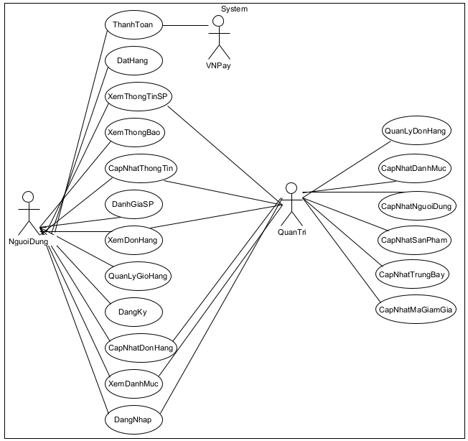
Sơ đồ các usecase tổng quát

Slide 8
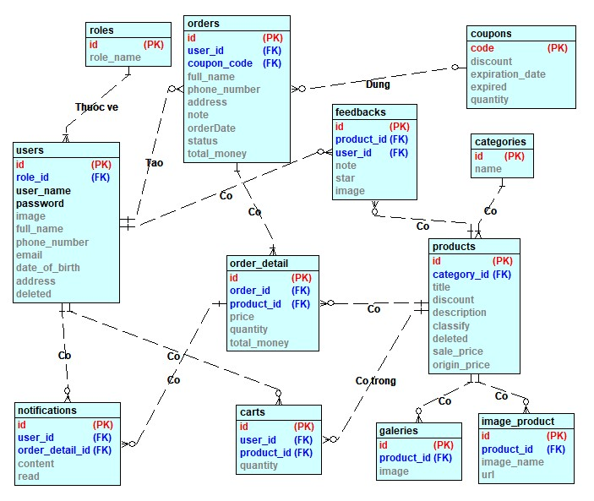
Biểu đồ thực thể liên kết

Slide 9
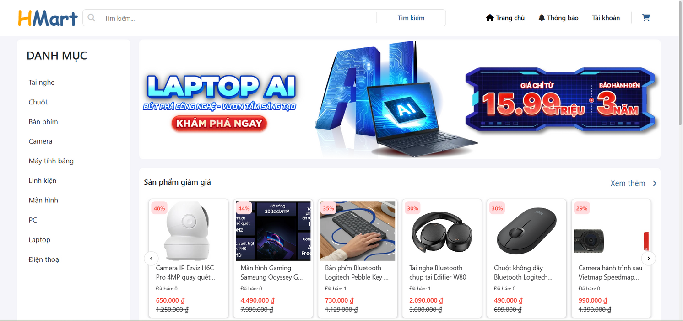
3
Quy trình mua hàng

Slide 10
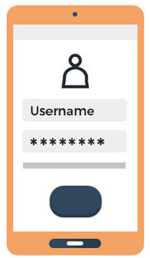
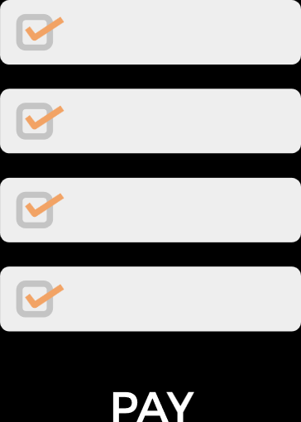

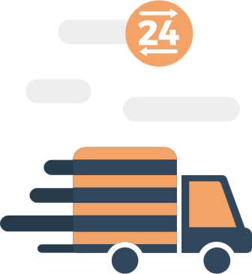





Quy trình mua hàng
02
04
06
Chọn sản phẩm muốn mua vào giỏ hàng
Điền và kiểm tra thông tin đặt hàng, chọn phương thức thanh toán
CH xác nhận đã giao hàng cho KH, chuyển trạng thái đơn hàng thành đã giao
Theo dõi trạng thái đơn hàng
Truy cập website và đăng nhập (Đăng ký nếu chưa có tài khoản)
Thực hiện đặt hàng sau khi xác định số lượng muốn mua
01
03
05
KHÁCH HÀNG

Slide 11
4
Kết quả đạt được
Áp dụng được các kiến thức về phân tích thiết kế hệ thống, thiết kế cơ sở dữ liệu vào việc xây dựng website thương mại điện tử.
Tìm hiểu và áp dụng những kỹ năng, kiến thức về VueJS, Spring Boot, PostgreSql để xây dựng website bán đồ điện tử.
Xây dựng được cơ bản các chức năng cho một trang web bán hàng: Đăng nhập, đăng ký, xem thông tin sản phẩm, xem đơn hàng, cập nhật đơn hàng, đặt hàng…

Slide 12













5
DEMO SẢN PHẨM

Slide 13

Hướng phát triển
Phát triển tính năng gợi ý sản phẩm dựa trên lịch sử và
nhu cầu tìm kiếm của người dùng
Phát triển chức năng tìm kiếm nâng cao theo tên, khoảng giá, thương hiệu…
Tích hợp hệ thống với các đơn vị vận chuyển, tự động hoá quy trình xử lý đơn hàng
Nâng cấp ChatBot nhằm tư vấn sản phẩm và giải đáp thắc mắc nhanh chóng, chính xác hơn

Slide 14
THANK YOU
FOR WATCHING
Em chân thành cảm ơn hội đồng thầy cô đã lắng nghe và theo dõi bài thuyết trình của em.

